Slide 1


Методы
Молекулярной Биологии
для студентов второго курса ФЕН НГУ
Сергей Владимирович Гусельников, к.б.н.,
с.н.с. лаборатории иммуногенетики ИМКБ СО РАН

Slide 2
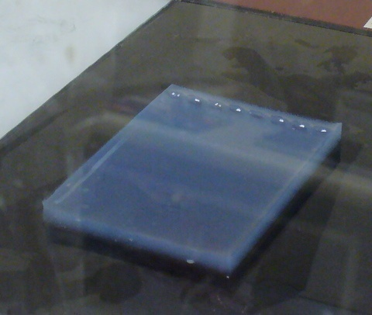
Тема 1. Гельэлектрофорез (ГЭФ/GEF) нуклеиновых кислот
Фракционирование НК по молекулярному весу в геле под действием постоянного электрического тока
1% Агарозный гель

Slide 3
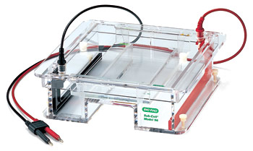
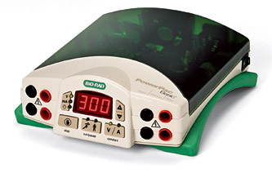
Оборудование для ГЭФ
Камера
Буфер
+
-
Источник постоянного тока
Электроды

Slide 4
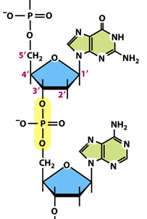
Нуклеиновые кислоты в растворе имеют отрицательный заряд

Slide 5
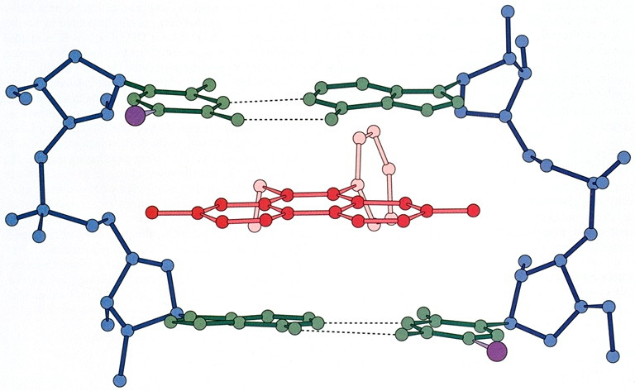
Бромистый этидий интеркалирует между парами комплементарных азотистых оснований в ДНК

Slide 6
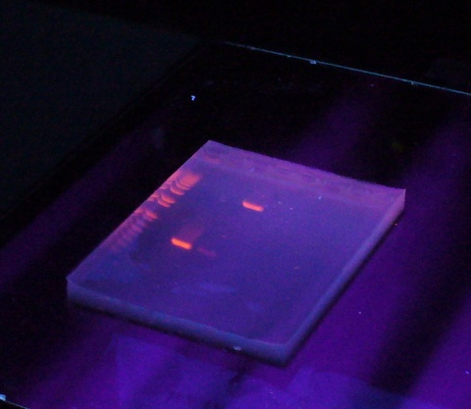
Бромистый этидий флуоресцирует в UV свете

Slide 7
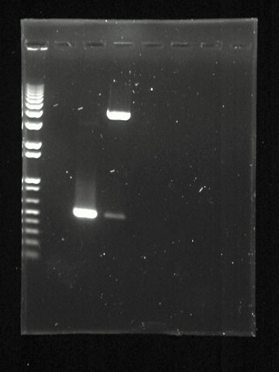
Цифровая фотография геля
Маркер молекулярного веса (ДНК с известным размером)
10000 п.н.
2000 п.н.
ДНК
200 п.н.
100 п.н.

Slide 8
Тема 2. Клонирование ДНК
Встройка исследуемого фрагмента ДНК в прокариотический вектор (плазмида или бактериофаг), доставка вектора в бактерии кишечной палочки (Escherichia coli) для его наработки в большом количестве.
Плазмида – внехромосомный генетический элемент встречающийся во множестве видов бактерий. П. – это двухцепочечные замкнутые кольцевые молекулы ДНК размером от 1 до 200 тысяч пар оснований.

Slide 9
Плазмида может размножаться внутри бактерии.

Slide 10
Когда бактерия делится, плазмиды попадают в обе клетки

Slide 11
ген 1
Плазмиды содержат гены:
1. Устойчивости к антибиотикам;
2. Синтеза антибиотиков;
3. Расщепления сложных органических соединений;
4. Образования колицинов (летальные изменения мембран);
5. Образования энтеротоксинов;
6. Образования ферментов рестрикции и модификации (рестриктазы+метилазы).
ген n

Slide 12
Рестриктазы (эндонуклеазы рестрикции)
Р. – ферменты вносящие в ДНК двуцепочечный разрыв с образованием выступающих ‘липких’ концов. Разрыв вносится по определенным последовательностям-палиндромам.
HindIII 5’-AAGCTT-3’ Haemophilus influenzae Rd
3’-TTCGAA-5’ геном закончен в 1995 г.
EcoRI GAATTC Escherichia coli
BamHI GGATCC Bacillus amyloliquefaciens H
PstI CTGCAG Providencia stuartii

Slide 13


Клонирование ДНК
Ген устойчивости к антибиотику A
Сайты для EcoRI
ДНК с геном X
Плазмида

Slide 14

Гидролиз ДНК с помощью EcoRI

Slide 15

Сшивка ДНК лигазой

Slide 16
Электропорация клеток E.coli
电力

Slide 17

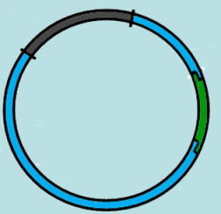
Электропорация клеток E.coli

Slide 18

Высев клеток E.coli на среду с антибиотиком
НЕТ деления

Slide 19

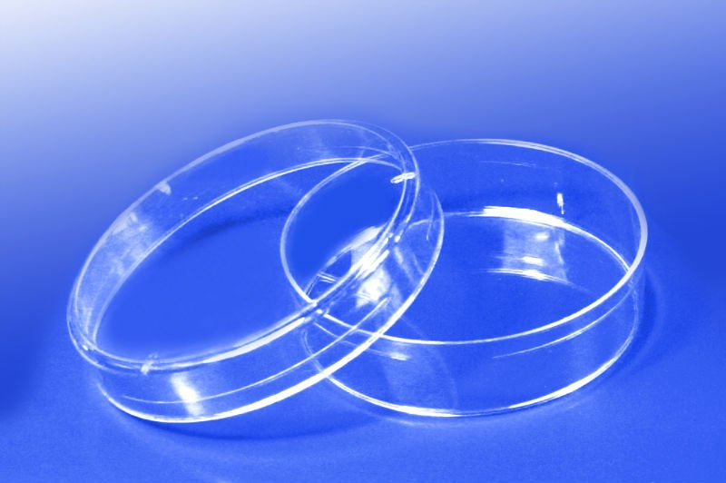
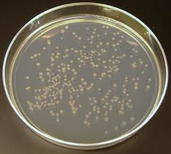

Клон 1
Чашка Петри
Клон 2

Slide 20
Клонирование ДНК
ДНК с геном X
Очень много копий

